Slide 1
-KHOA DƯỢC-
ĐẠI CƯƠNG ĐƯỜNG TIẾT NIỆU
Lớp: PTH 350 H
Nhóm: 15
SVTH: Nguyễn Văn Hưng
Phan Duy Huy
Hoàng Hà My
Nguyễn Đỗ Quỳnh Như
Nguyễn Thị Thu Oanh

Slide 2
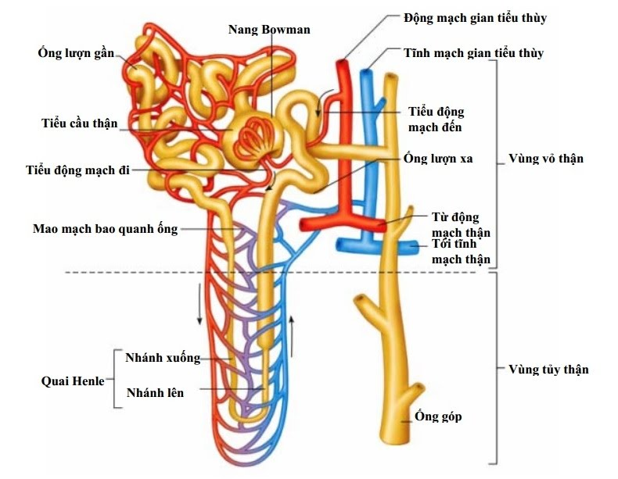
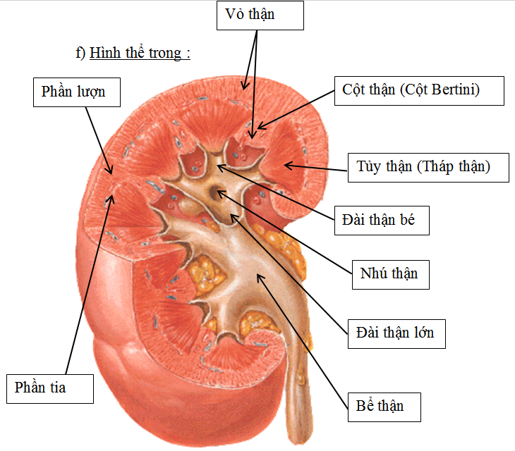
GIẢI PHẪU – SINH LÝ HỆ TIẾT NIỆU:
1.1 Giải phẫu:
Nephron ở vùng vỏ thận - đơn vị chức năng thận

Slide 3
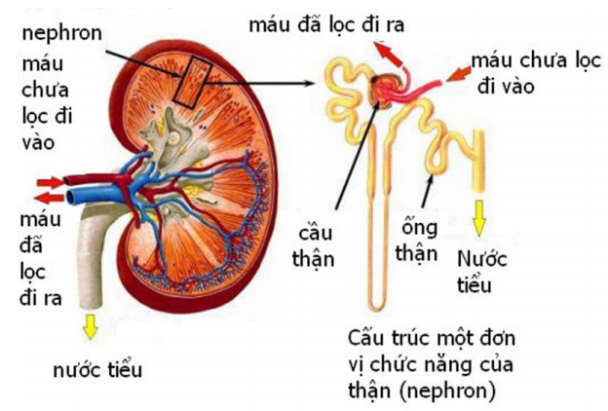
1.2 Những chức năng của thận:
Thải trừ sản phẩm cặn bã và chất độc:
- Các sản phẩm cặn bã của quá trình chuyển hóa và các chất độc ngoại sinh được hấp thu từ đường tiêu hóa phần lớn được bài tiết qua thận.
Cân bằng nước và điện giải:
- Điều hòa cân bằng thể tích dịch cơ thể dựa trên lượng dịch xuất và nhập.
- Điều hòa nồng độ các chất điện giải trong máu: Na+, K+, Cl-
Tham gia vào hệ thống hormon của cơ thể:
- Renin
- Chuyển hóa Calci
- Erythropoietin

Slide 5
1.3 Sinh lý bệnh rối loạn chức năng thận:
Suy chức năng thận:
Rối loạn chức năng cầu thận
Rối loạn chức năng ống thận
Đồng thời cả 2
1.3.1 Rối loạn chức năng cầu thận: Giảm lưu lượng máu đến cầu thận, viêm mao mạch cầu thận, tắc nghẽn đường dẫn niệu sau thận
thiểu niệu, tăng V tuần hoàn, tăng Ure máu, tăng K+, phosphat, uric máu ( do giảm lượng lọc, tăng THT)
Tăng K+ máu và toan máu ( do giảm bài tiết ở ống thận)
1.3.2 Rối loạn chức năng ống thận:
Đa niệu kèm mất chất điện giải và dinh dưỡng. Rối loạn bơm NA+, K+, acid.
Giảm K+, phosphat máu. Nước tiểu có albumin, glucose, phosphat do giảm THT các chất trên.
Toan máu do giảm bài tiết acid

Slide 6
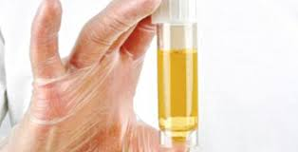
2. NHỮNG TRIỆU CHỨNG CHỦ YẾU CỦA CÁC BỆNH LIÊN QUAN ĐẾN HỆ TIẾT NIỆU 2.1 Biểu hiện ở nước tiểu 2.1.1 Thay đổi về lượng nước tiểu ‒ Lượng nước tiểu trung bình 1-1,5 lit/ngày và chịu ảnh hưởng bởi chế độ ăn uống, lao động, toát mồ hôi. ‒ Đa niệu (đái nhiều): khi lượng nước tiểu > 2,5 lít/24h
‒ Thiểu niệu: sự giảm số lượng nước tiểu để duy trì sự sống, khi lượng nước tiểu < 400ml/24h. ‒ Vô niệu: khi lượng nước tiểu < 100ml/24h

Slide 7
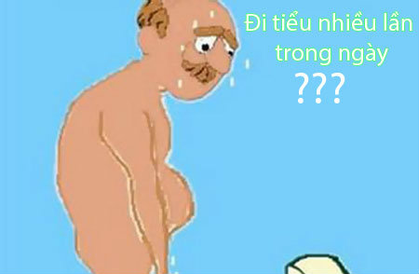
2.1.2 Rối loạn về cách bài tiết nước tiểu - Đái buốt: do nhiễm khuẩn / viêm đường tiết niệu. - Đái khó, ngập ngừng: do tắc niệu đạo (phì đại tuyến tiền liệt, sỏi niệu đạo). - Đái dắt: do stress, nhiễm trùng, phì đại tuyến tiền liệt. - Đái không tự chủ: do stress, rối loạn thần kinh cơ. - Đái về đêm: do suy tim, đái tháo đường.

Slide 8
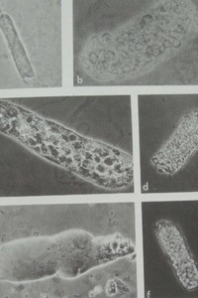
2.1.3 Thay đổi thành phần nước tiểu - Nếu trong nước tiểu có protein, HC, BC, trụ niệu → bệnh lý
Trụ trong (Hyalin) → Cô đặc nước tiểu, sốt, hoạt động thể lực quá sức, điều trị lợi niệu
Trụ HC → Viêm cầu thận.
Trụ tế bào → Hoại tử ống thận cấp, viêm thận kẽ.
Trụ hạt, thô → Không đặt hiệu.
Trụ sáp → Suy thận mạn
Trụ sáp lớn.

Slide 9
2.2 Những biểu hiện ở máu 2.2.1 Nitơ phi protein máu cao (Ure máu cao) ‒ Bình thường nồng độ ure trong máu là 0,2 – 0,3 mg/ml.
2.2.2 Toan máu - Bị suy thận thường xuất hiện toan máu (nhiễm acid)→ pH máu giảm.
2.2.3 Rối loạn cân bằng Kali
‒ Bình thường cân bằng dương với K+ vì thu vào là 50-100 mmol và chỉ thải ra khoảng 40 mmol.
a. Giảm Kali máu
‒ khi K+ < 3,5 mmol/L. Nguyên nhân do dùng thuốc lợi tiểu, dùng cocticoid kéo dài, tăng tiết aldosterol, nhiễm kiềm
b. Tăng kali máu
‒ Khi K+ máu cao > 5,5 mmol/L. Nguyên nhân do suy thận, dùng các thuốc lợi tiêu giữ K+, thuốc kháng aldosterol

Slide 10
2.3.3 Tăng huyết áp: - Tăng huyết áp trong bệnh thận là do tăng tiết renin của phức hợp cạnh cầu thận tác động vào hệ thống renin-angiotensin aldosteron. Angiotensinogen
tăng tiết Renin
Angiotensin I
ACE
Angiotensin II co mạch HA
thành lập Aldosteron
(giữ muối, nước)
RENIN được tăng tiết khi:
- Giảm lượng máu đến thận
- Tăng Na /máu
- Tăng hoạt động giao cảm.
* ACE ( Angiotensin Converting Enzym)

Slide 11
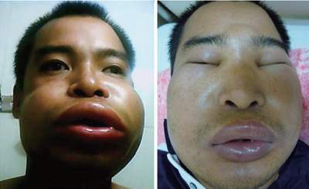
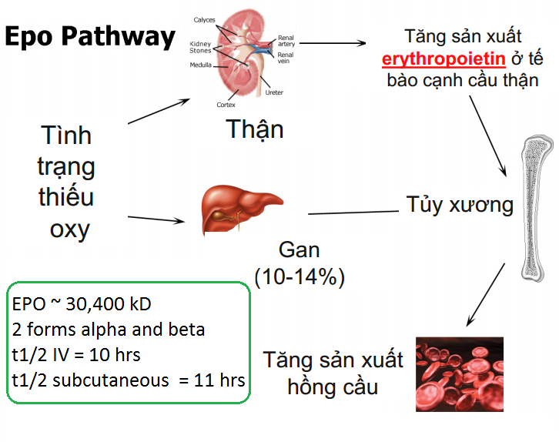
2.3 Biểu hiện toàn thân 2.3.1 Phù:
- Do mất protein nhiều gây giảm áp lực keo trong máu - Do ứ Na+ kéo theo giữ nước ở lại cơ thể
2.3.2 Thiếu máu

Slide 12
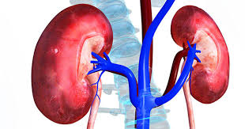
3. CÁC BỆNH HỆ THỐNG THẬN- TIẾT NIỆU THƯỜNG GẶP
3.1 Các bệnh vùng vỏ thận
Viêm cầu thận: là hội chứng lâm sàng, làm giảm dần chức năng thận. Biểu hiện: phù, tăng huyết áp, hồng cầu niệu,... ( viêm cầu thận cấp, mạn tính)
Hội chứng thận hư: là hội chứng lâm sàng. Biểu hiện: phù, protid máu giảm, lipid máu tăng, protein niệu nhiều.
Viêm ống thận (cấp): thường gặp gây nên suy thận cấp

Slide 13
3.2 Sỏi tiết niệu
Sỏi thận
Sỏi niệu quản
Sỏi niệu đạo
Sỏi bàng quang
3.3 Nhiễm trùng tiết niệu:
Viêm đài bể thận: nhiễm trùng đường tiết niệu.
Viêm niệu quản
Viêm bàng quang
Viêm niệu đạo
3.4 Suy thận:
Suy thận cấp: giảm chức năng thận nhanh chóng, thận mất chức năng giữ hằng định nội môi,tích tụ chất thải
Suy thận mạn: có thể mất chức năng thận vĩnh viễn.

